Slide 1


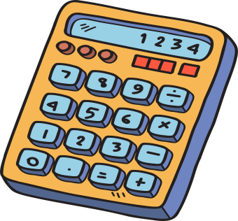
BÀI 31. CÁCH TÍNH XÁC SUẤT CỦA BIẾN CỐ BẰNG TỈ SỐ

Slide 2

CHÀO MỪNG CẢ LỚP
ĐẾN VỚI TIẾT HỌC
HÔM NAY!

Slide 3

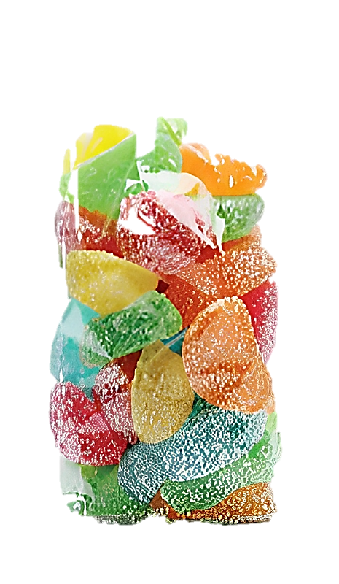


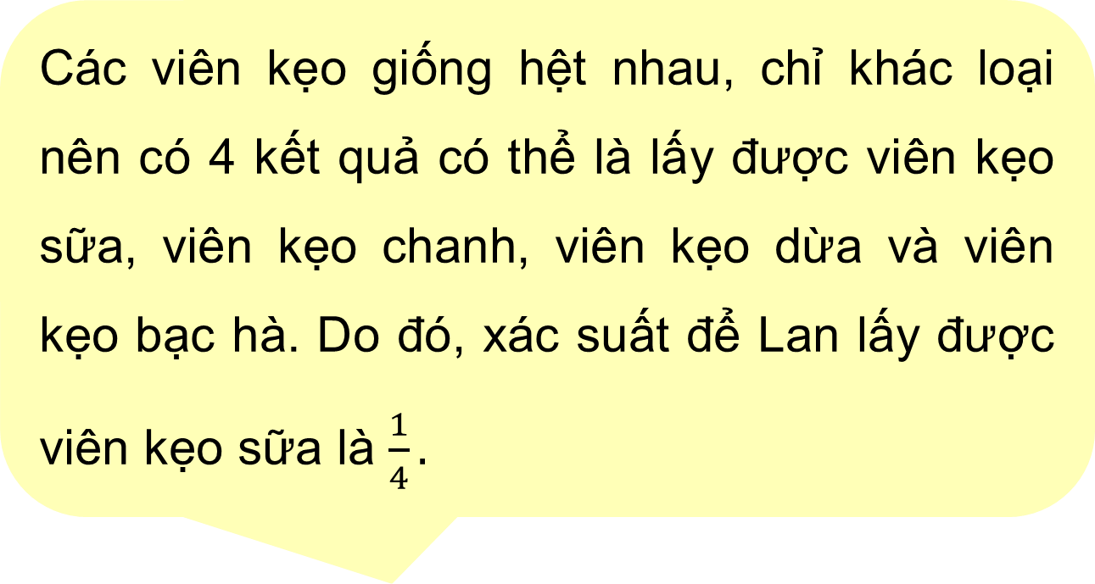
KHỞI ĐỘNG
Một túi đựng 20 viên kẹo giống hệt nhau nhưng khác loại, trong đó có 7 viên kẹo sữa, 4 viên kẹo chanh, 6 viên kẹo dừa và 3 viên kẹo bạc hà. Bạn Lan lấy ngẫu nhiên một viên kẹo từ túi. Tính xác suất để Lan lấy được viên kẹo sữa.
Các viên kẹo giống hệt nhau, chỉ khác loại nên có 4 kết quả có thể là lấy được viên kẹo sữa, viên kẹo chanh, viên kẹo dừa và viên kẹo bạc hà. Do đó, xác suất để Lan lấy được viên kẹo sữa là $\frac{1}{4}.$
Không đúng, chỉ có 4 kết quả có thể nhưng chúng không đồng khả năng. Tớ thấy xác suất để Lan lấy được viên kẹo sữa là cao nhất vì trong túi có nhiều viên kẹo sửa nhất. Nhưng tớ không biết xác suất để Lan lấy được viên kẹo sửa chính xác là bao nhiêu?

Slide 4
CHƯƠNG VIII. MỞ ĐẦU VỀ TÍNH XÁC SUẤT CỦA BIẾN CỐ
BÀI 31. CÁCH TÍNH XÁC SUẤT CỦA BIẾN CỐ BẰNG TỈ SỐ

Slide 5

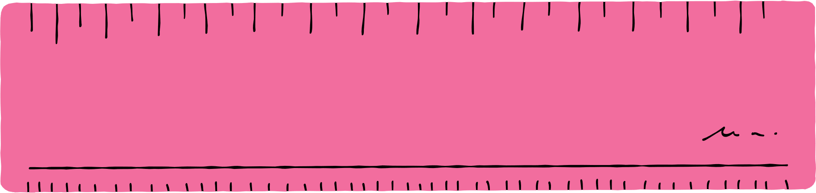

Cách tính xác suất bằng tỉ số
Công thức tính
Giả thiết rằng các kết quả có thể của một hành động hay thực nghiệm là đồng khả năng. Khi đó, xác suất của biến có $E$, kí hiệu là $P\left(E\right)$, bằng tỉ số giữa số kết quả thuận lợi cho biến cố $E$ và tổng số kết quả có thể:
$$P\left(E\right)=\frac{Số thuận lợi cho E}{Tổng số kết quả có thể}$$

Slide 6


Nhận xét
Việc tính xác suất của một biến cố E trong trường hợp các kết quả có thể của một hành động hay thực nghiệm là đồng khả năng sẽ gồm các bước sau:
Bước 1. Đếm các kết quả có thể (thường bằng cách liệt kê)
Bước 2. Chỉ ra các kết quả có thể là đồng khả năng;
Bước 3. Đếm các kết quả thuận lợi cho biến cố E.
Bước 4. Lập tỉ số giữa kết quả thuận lợi cho biến cố E và tổng số kết quả có thể.

Slide 7
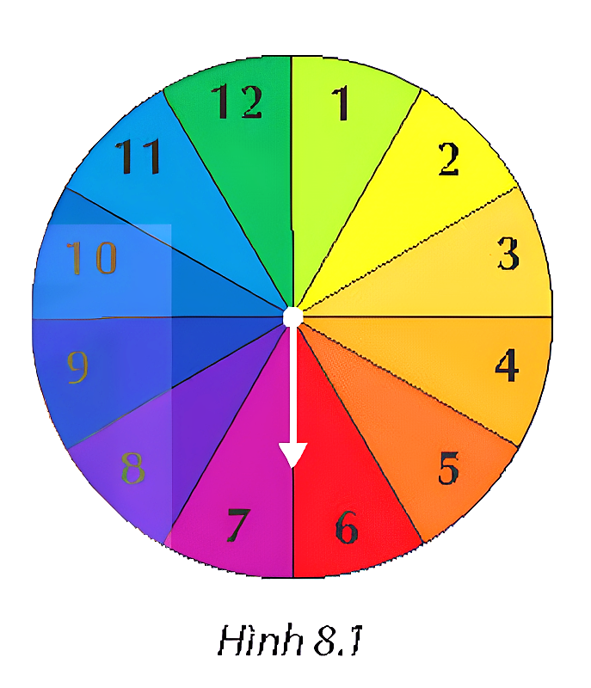

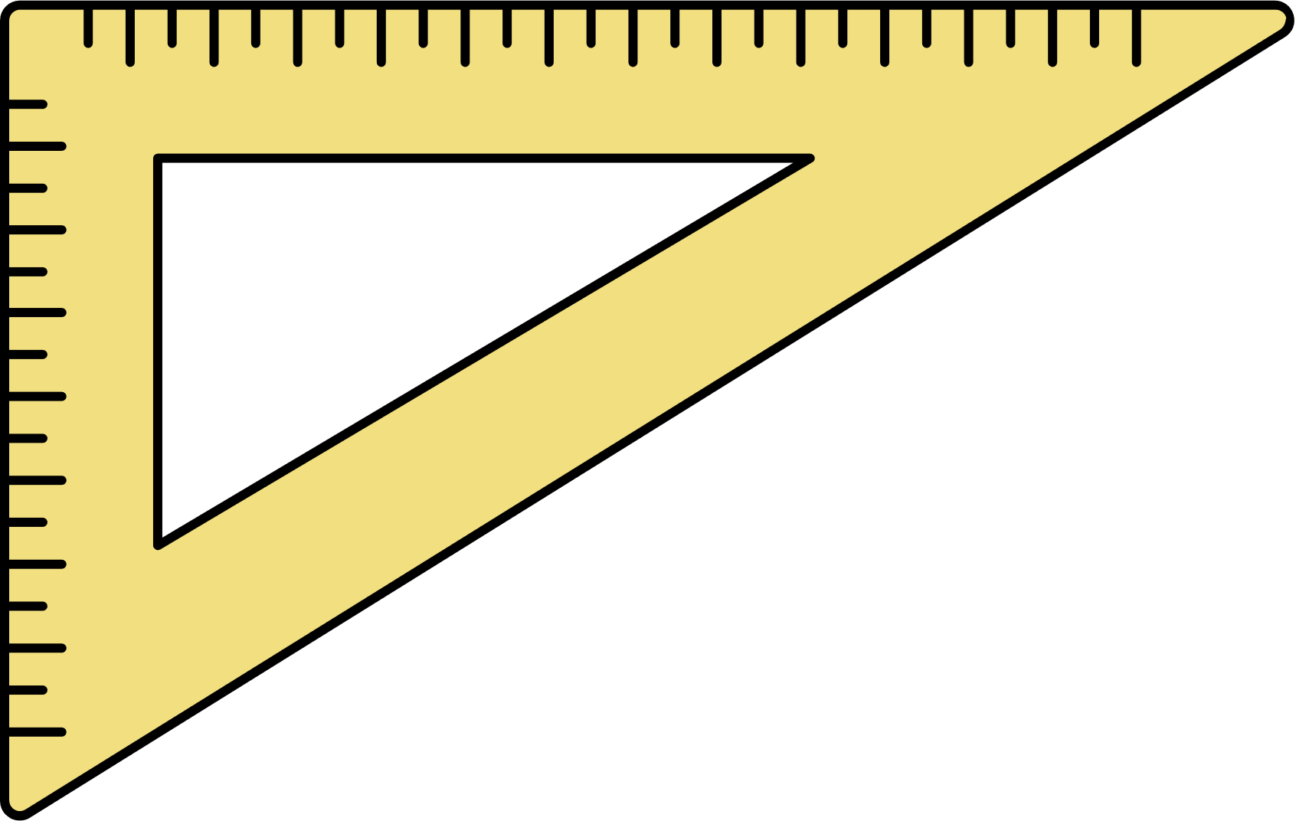

Ví dụ 1: Một tấm bìa cứng hình tròn được chia thành 12 hình quạt như nhau và đánh số 1; 2; 3;...; 12 (H.8.1), được gắn vào trục quay có mũi tên cố định ở tâm. Quay tấm bìa xem mũi tên chỉ vào hình quạt nào khi tấm bìa dừng lại, tính xác suất của các biến cố sau:
a) $A$: “Mũi tên chỉ vào hình quạt ghi số nguyên tố";
b) $B$: “Mũi tên chỉ vào hình quạt ghi số chính phương”.

Slide 8

Giải
Có 12 kết quả có thể, đó là 1; 2;...; 12.
Do 12 hình quạt như nhau nên 12 kết quả có thể này là đồng khả năng.
a) Các kết quả thuận lợi cho biến cố $A$ là 2; 3; 5; 7; 11.
Có 5 kết quả thuận lợi cho biến cố $A$.
Do đó, xác suất của biến cố $A$ là:$P\left(A\right)=\frac{5}{12}$
b) Các kết quả thuận lợi cho biến cố $B$ là 1; 4; 9.
Có 3 kết quả thuận lợi cho biến cố B.
Do đó, xác suất của biến cố B là $P\left(B\right)=\frac{3}{12}=\frac{1}{4}.$

Slide 9
Còn nữa….
Có đủ bộ word và powerpoint cả năm tất cả các bài môn: Toán 8 Kết nối tri thức
https://drive.google.com/drive/folders/1LaTz1nubzFO4lhkAFf2Uq7OPT7Bf_RmS?usp=drive_link

Slide 10


Slide 11

LUYỆN TẬP
hỏi
Câu
trắc
nghiệm

Slide 12


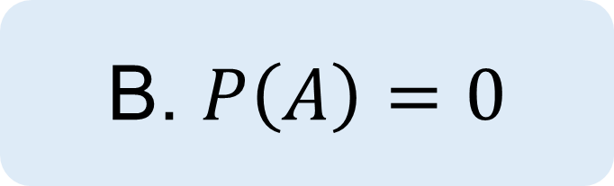
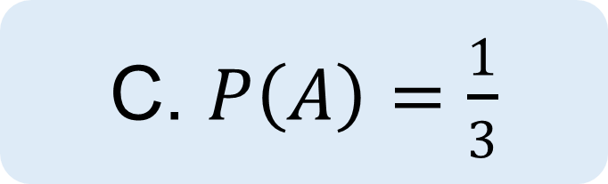
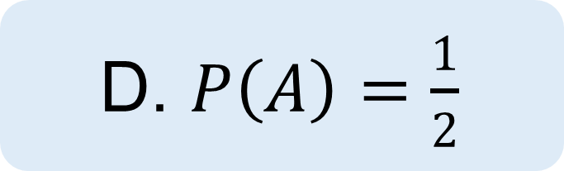
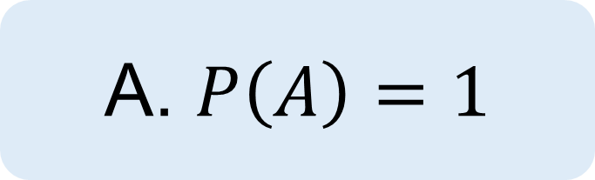
Câu 1. Trong một ống cắm bút có 1 bút vàng, 1 bút đỏ và 1 bút đen có kích thước và khối lượng như nhau. Gọi A là biến cố: ''Lấy được 1 bút đỏ trong ống''. Tìm P(A).
A. $P\left(A\right)=1$
B. $P\left(A\right)=0$
C. $P\left(A\right)=\frac{1}{3}$
D. $P\left(A\right)=\frac{1}{2}$
Notes:
Chọn đáp án bằng cách kích vào bông hoa thích hợp

Slide 13




Câu 2. Tổ I của lớp 7D có 5 học sinh nữ và 5 học sinh nam. Chọn ra ngẫu nhiên một học sinh trong Tổ I của lớp 7D. Xét biến cố “Học sinh được chọn ra là học sinh nữ”. Xác suất của biến cố trên bằng bao nhiêu?
A. $0$
B. $1$
C. $\frac{1}{2}$
D. $\frac{8}{10}$
Notes:
Chọn đáp án bằng cách kích vào bông hoa thích hợp

Slide 14
Còn nữa….
Có đủ bộ word và powerpoint cả năm tất cả các bài môn: Toán 8 Kết nối tri thức
https://drive.google.com/drive/folders/1LaTz1nubzFO4lhkAFf2Uq7OPT7Bf_RmS?usp=drive_link

